Slide 1


黑色市场供需双弱，螺纹钢高位震荡
2022年3月25日
衡焱 投资咨询证号：Z0016768 从业资格证号：F03090081
钱龙 从业资格证号：F3077614

Slide 2

一周价格观察（周五数据）
品种 | 主力合约收盘（涨跌） | 现货价格（涨跌） | 基差 | 月差
螺纹 | 5013(+68） | 4980（0） | 67 | 39
热卷 | 5282(+109） | 5160（+40） | -122 | 105
铁矿 | 856(+38） | 960（+15） | 154 | 8.5
焦炭 | 3733.5(+116） | 3600（0） | -133.5 | 52.5
焦煤 | 3106(+108.5) | 3200（0） | 94 | 89
预计下周市场强弱顺序：热卷、螺纹、铁矿、焦炭、焦煤
价格因子分析
品种 | 供应 | 需求 | 库存 | 基差 | 价格水平
螺纹 | 疫情影响钢厂生产，本周暂未体现 | 下游需求冻结，表需同期低位 | 库存总体变动小 | 贴水 | 正常
热卷 | 产量持续增长 | 需求微增，疫情影响消费 | 库存去库边际放缓 | 升水 | 正常
铁矿 | 巴西发运少量恢复，总体发运增长 | 铁水产量保持增长状态，但疫情影响需求释放 | 港库去库停滞 | 贴水 | 偏高
焦炭 | 焦化开工持续增长，但炼焦利润依旧处于低位 | 钢厂持续存在补库需求，但对高价焦接受能力减弱 | 钢厂库存继续去库 | 升水 | 偏高
焦煤 | 蒙煤发运逐步恢复，长期有俄煤进口增长预期 | 焦化、钢厂补库需求强烈，但接受能力渐弱 | 钢厂依旧处于去库状态，下游库存总体偏低 | 贴水 | 偏高

Slide 3
逻辑及策略
本周黑色依然维持震荡行情。其中钢材走势较为平稳，在5日均线上平缓运行；而炉料走势偏强，铁矿已经接近反弹高点，两焦也连续3天收阳。 螺纹钢方面，本周螺纹产量增10.15万吨至311.15万吨；社库环比减少2.44万吨至966.62万吨；厂库环比增加6.2万吨至313.95万吨。螺纹表观消费量环比减少0.99万吨至307.39万吨。螺纹周产量连续第六周增加，总库存由降转升，厂库连续第二周出现回升，表需连续第二周逆季节回落，数据表现整体不及预期，也显示当前多地疫情散发对需求形成较明显影响。而供应端方面，虽然产量依然在增加，但主要是前期新增产能释放的结果。目前全国钢厂的生产和运输都不同程度的收到疫情影响，尤其是唐山方面已经全面停止办理车辆运输证，原料、产品运输均受阻，预计下周供给也将有所回落。总体来看，目前螺纹处于现实供需趋弱的局面，但成本支撑以及通胀预期对价格支撑依然较强，预计高位震荡为主。 铁矿方面，247家钢厂的高炉开工率78.23%，环比下降0.7%，比去年同期下降7.31%；日均铁水产量230.27万吨，环比增加9.57万吨，同比下降5.77万吨。全国45个港口进口铁矿库存为15517.93万吨，环比增加20.63万吨；日均疏港量264.21万吨降8.23万吨。供应上巴西发运有所恢复，海外发运小幅增长。需求端疫情全国多点爆发，对钢厂运输、生产和下游需求等影响较大，部分钢厂有高炉停产、焖炉计划，本周贴水增产主要是前期解除环保限制的高炉产能释放所致，疫情影响将在之后几周体现。预计未来铁矿需求将继续收缩，需求恢复受限，铁矿价格将有所回落。 焦炭方面，Mysteel统计全国230家独立焦企样本：产能利用率77%，周环比增1.3%；230家焦化厂焦炭库存57万吨增0.9万吨；247家钢厂样本焦炭库存698.25万吨，减48.5万吨。焦炭现货提涨第四轮落地后，受下游采购物流的阶段性冲击，现货已有开始暗降行为。焦企当前的产能利用率也有所恢复，预计普遍要面对一定的累库压力。铁水复产不及预期，再叠加终端钢厂利润也持续下滑，对高价原材料涨价抵触情绪增加。因此高价位的焦炭期价震荡回调至贴水状态，预计走势仍以震荡偏弱为主。 焦煤方面，甘其毛都口岸近期通关车数稳定在210车以上，满都拉口岸接近80车，蒙煤供应量预期向好，有持续增加可能。三大主要口岸总通关车数较上周同期增13车，蒙5#精煤报价2975元/吨，柳林中硫主焦2980元/吨降100元/吨。蒙煤通关持续恢复，但依旧低于200车。下游焦企、钢企受疫情影响采购物流，国内煤矿供应因局部环保检查而稍有减产。整体来看，焦煤价格已处高位，下游接受能力渐差，预计高位震荡。

Slide 4
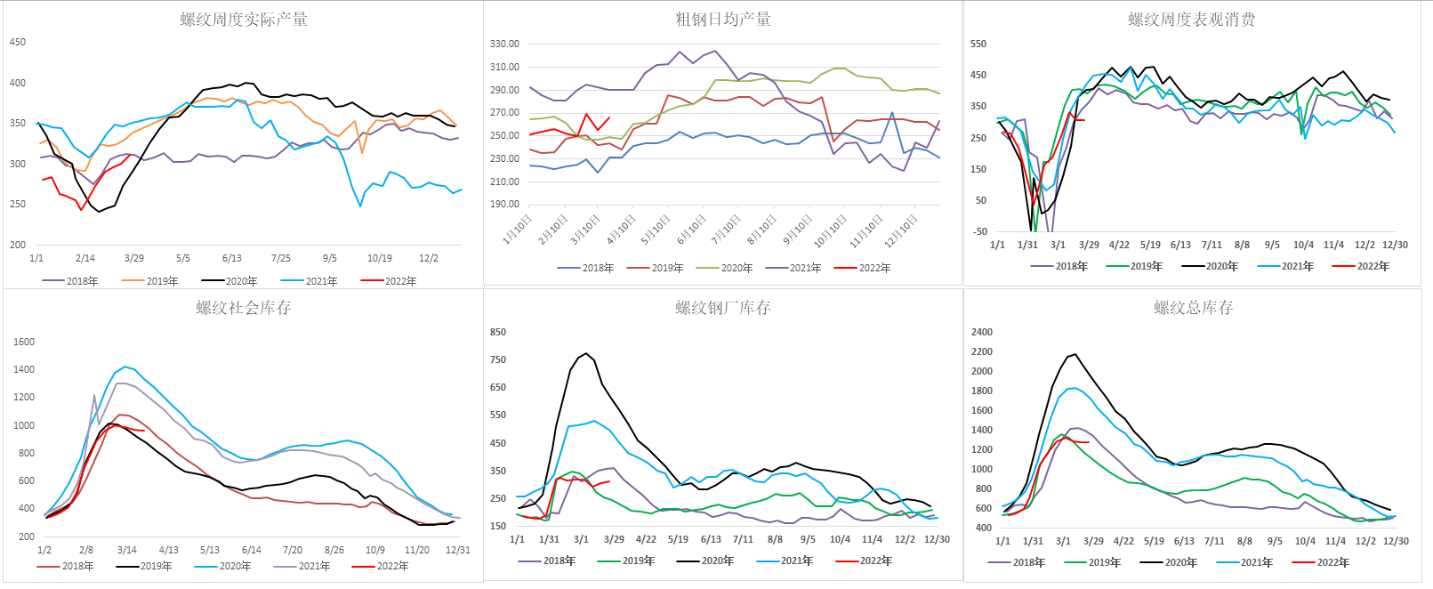
螺纹供求：钢厂产量保持增长，表需降至同期低位

Slide 5
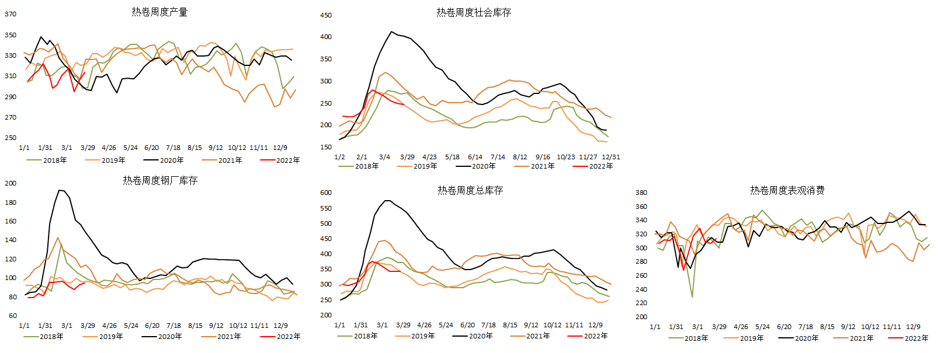
热卷供求：表需低位反弹，总库保持平稳

Slide 6
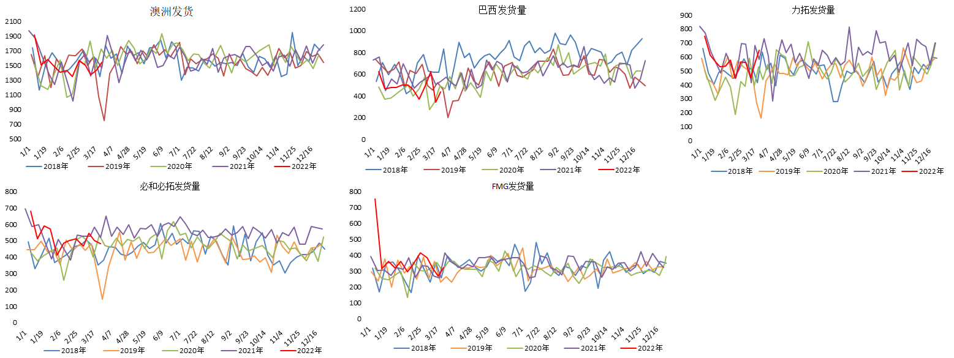
铁矿石供求：巴西发运小幅恢复，海外发运小增

Slide 7
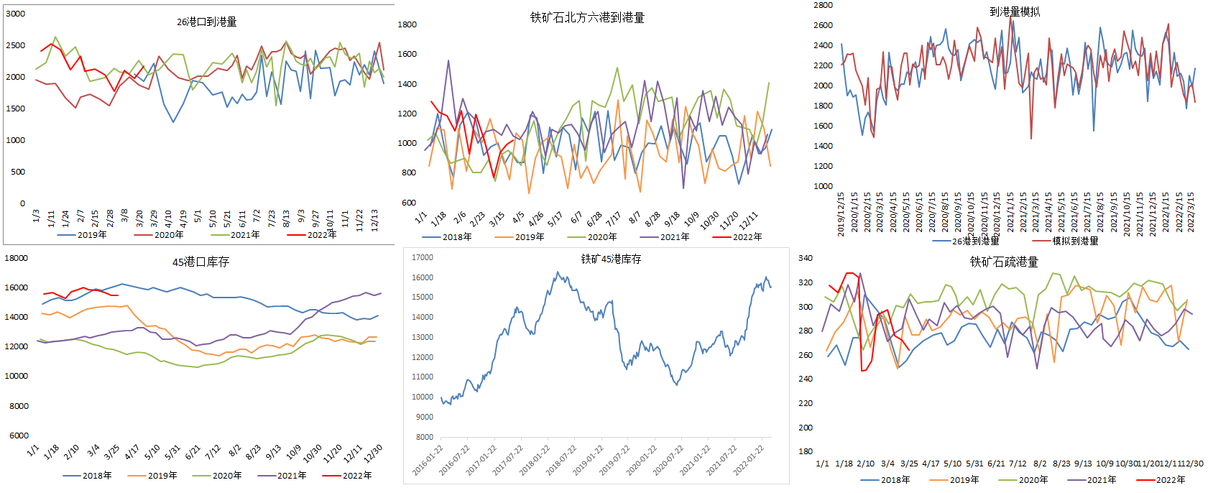
铁矿供求：到港保持增长，疫情影响港库去库停滞

Slide 8
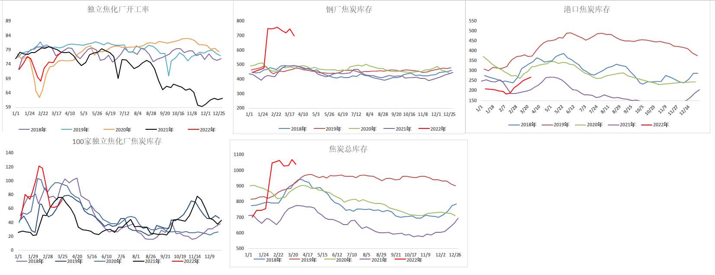
焦炭供求：厂库持续下滑，各地运输不同程度受阻
注：焦化厂、钢厂样本发生变化，数据有跳涨

Slide 9
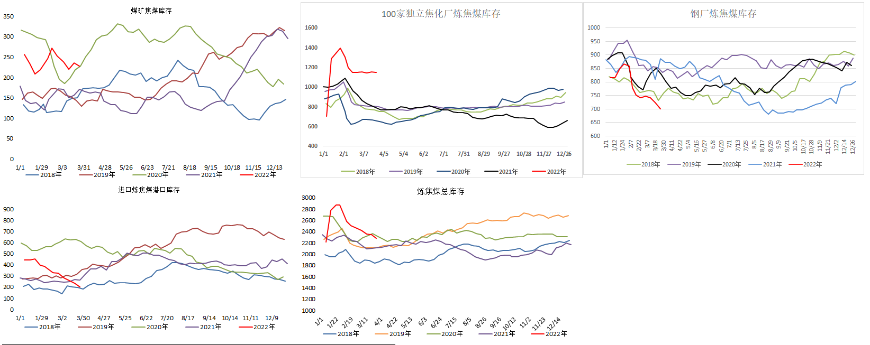
焦煤供求：钢厂库存持续下滑，各地运输受阻
注：焦化厂样本发生变化，数据有跳涨

Slide 10
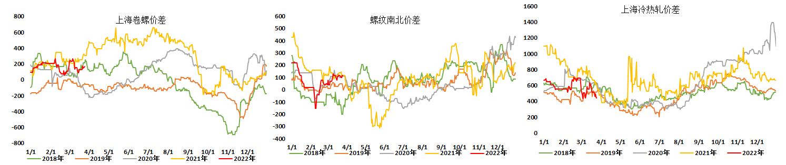
钢材价差：冷热轧价差回落，南北价保持平稳

Slide 11
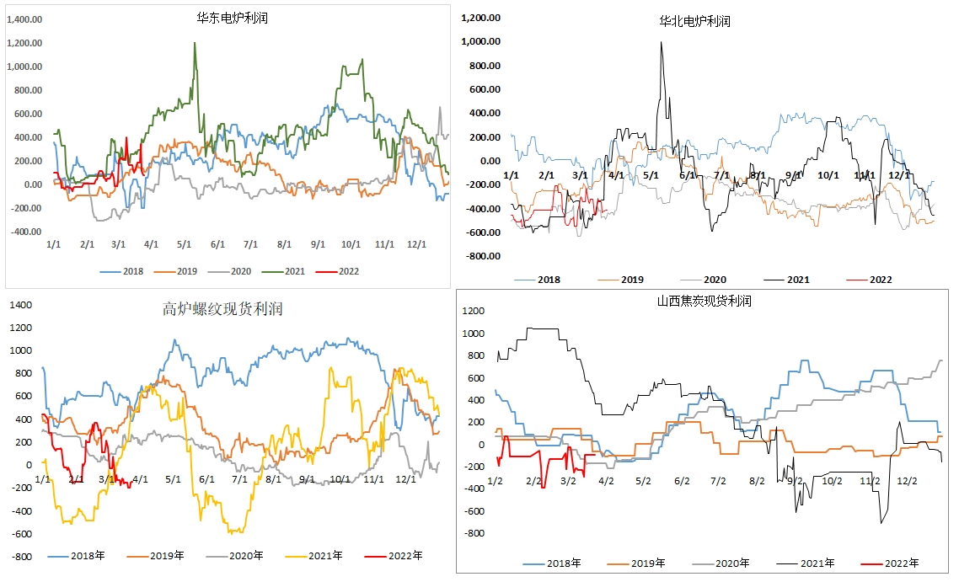
现货利润：炼钢、炼焦利润均在盈亏线附近

Slide 12
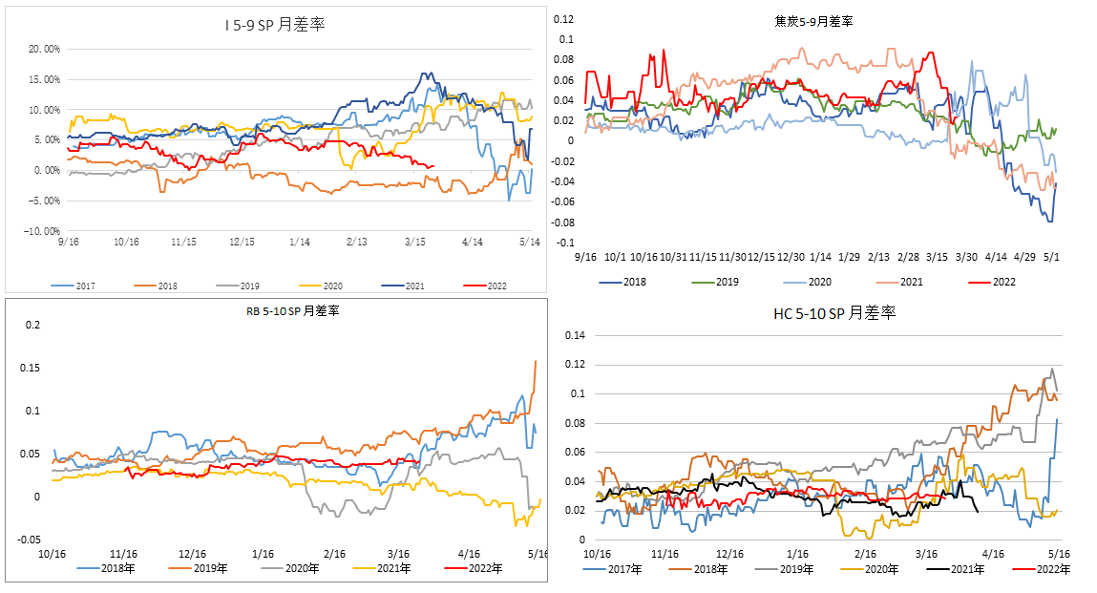
月差：焦炭月差持续回落

Slide 13
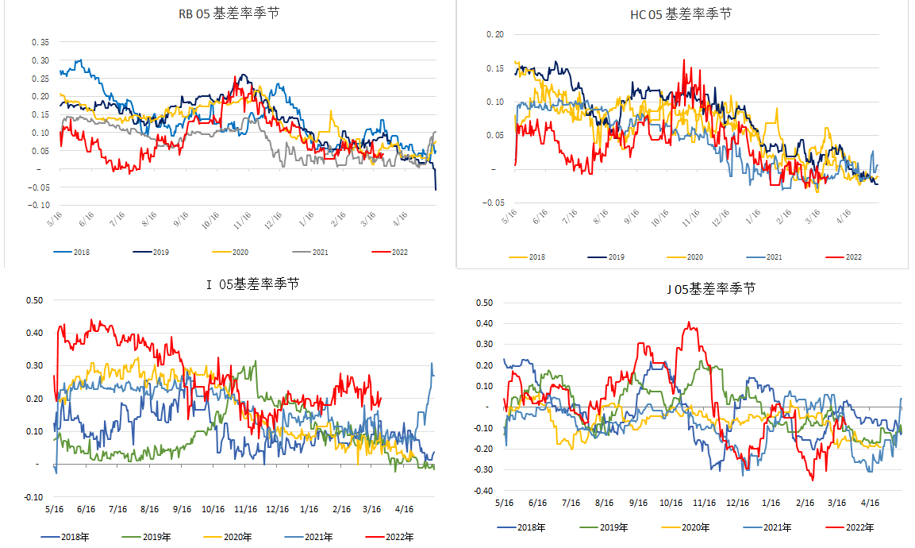
基差：焦炭升水幅度大幅减小，其余品种本周稳定

Slide 14
免责声明
本报告的信息均来源于公开资料，我公司对这些信息的准确性和完整性不作任何保证，也不保证所包含的信息和建议不会发生任何变更。我们已力求报告内容的客观、公正，但文中的观点、结论和建议仅供参考，报告中的信息或意见并不构成所述品种的操作依据，投资者据此做出的任何投资决策与本公司和作者无关。

Slide 15
谢谢大家的观看
Thanks for watching.

